Slide 1
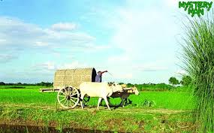
আসসালামু আলাইকুম
মালটিমিডিয়া ক্লাস রুমে সবাইকে স্বাগতম

Slide 2
পরিচিতি
দেলওয়ারা বেগম
সহকারি শিক্ষক( বি,এসসি)
আলতাদীঘি স্নাতক মাদ্রাসা,শেরপুর,বগুড়া।
মোবাইলঃ 01728247910
ই-মেইলঃ delwara1979@gmail.com
শ্রেণিঃ ৬ষ্ঠ
বিষয়ঃ বিজ্ঞান
অধ্যায়ঃ চতুর্দশ
সময়ঃ ৪০ মিনিট
তারিখঃ০২/১১/২০১৯ ইং

Slide 3
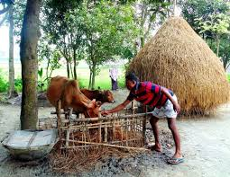
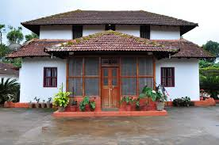
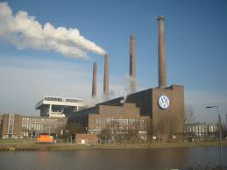
ছবি গুলো লক্ষ করি
গ্রামের দৃশ্য
বাড়ি
ছবিতে যা যা দেখছ, এগুলো কিসের উপাদান?
পরিবেশের উপাদান
ফ্যাক্টরি

Slide 4
আজকের পাঠ
পরিবেশ

Slide 5
পাঠ শেষে শিক্ষার্থীরা...............
প্রাকৃতিক পরিবেশের সংজ্ঞা দিতে পারবে।
পরিবেশের উপাদান সমূহ ব্যাখ্যা করতে পারবে।
বিভিন্ন পরিবেশের উদ্ভিদ ও প্রাণী সম্পর্কে জানতে পারবে ।

Slide 6
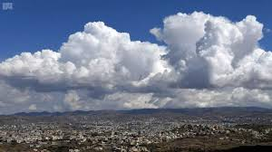
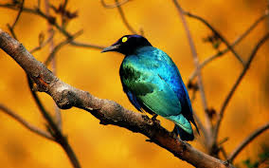
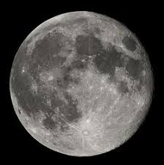
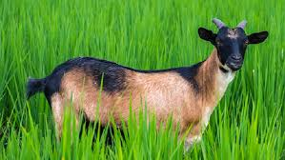
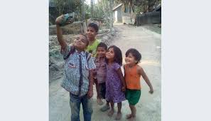
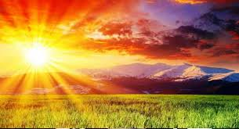
লক্ষ্য করি
আকাশ
পাখি
চাঁদ
ছবিতে যা যা দেখছ এগুলো কিন্তু মানুষ তৈরি করতে পারে না।এগুলোর সবগুলোই কিন্তু প্রাকৃতিকভাবে তৈরি।এ ধরনের উপাদান নিয়ে গড়া পরিবেশ হলো প্রাকৃতিক পরিবেশ।
ছাগল
মানুষ
সূর্য

Slide 7
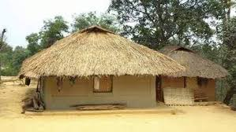
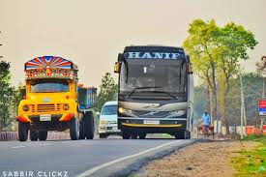
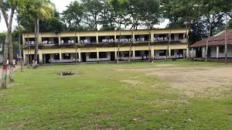
ছবিতে আমরা কি কি দেখতে পাছি?
ফ্যাক্টরি
বাড়ি
এগুলো কোন পরিবেশের উপাদান?
মানুষের তৈরি পরিবেশের উপাদান।
রাস্তা, বাস, ট্রাক
বিদ্যালয়

Slide 8
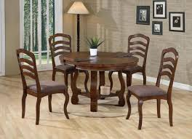
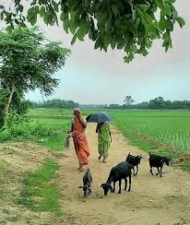
এইটা কোন পরিবেশ?
এইটা কোন পরিবেশ?
জড় পরিবেশ
জীব পরিবেশ
জীব পরিবেশের উপাদানগুলোর মধ্যে রয়েছে সকল উদ্ভিদ ও প্রাণী।পরিবেশের প্রাণহীন
সব উপাদান নিয়ে জড় পরিবেশ গঠিত। জড় পরিবেশের মূল উপাদান হচ্ছে মাটি,পানি,বায়ু।

Slide 9
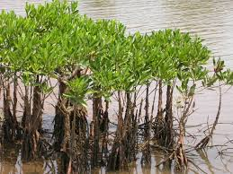
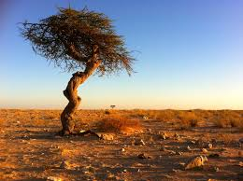
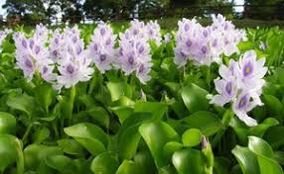
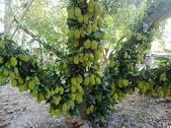
সমদ্র উপকূল অঞ্চলের উদ্ভিদ
মরু অঞ্চলের উদ্ভিদ
জলজ উদ্ভিদ
সকল পরিবেশের উদ্ভিদ এক রকম নয়।
সমতল ভূমি থেকে আরাম্ভ করে পাহাড়,মাটির নিচে,বনজঙ্গল,খাল-বিল,পুকুর,ন্দী,সমুদ্র,মরুভূমি
ইত্যাদি সকল স্থানেই বিভিন্ন উদ্ভিদ জন্মে।
জলবায়ু,মাটি,পানি,আলো ও অন্যান্য উপাদানেরর
ভিন্নতার কারণে এ সকল অঞ্চলের উদ্ভিদ বৈচিত্র্য ও ভিন্ন। বেঁচে থাকার জন্য উদ্ভিদের প্রয়োজন
পানি,বায়ু,খাদ্য ও সূর্যের আলো।
সমতল অঞ্চলের উদ্ভিদ

Slide 10
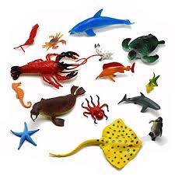
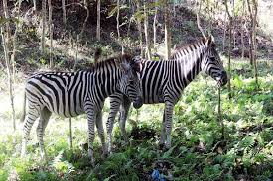
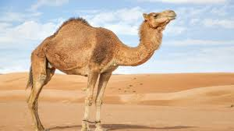
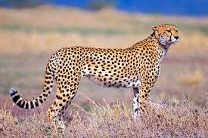
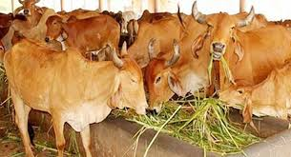
ছবি গুলো লক্ষ্য করি
মরু অঞ্চলের প্রাণী
জলজ প্রাণী
বনজ প্রাণী
জলবায়ু,মাটি,পানি,আলো ও অন্যান্য উপাদানের ভিন্নতার কারনে এ সকল অঞ্চলের উদ্ভিদের ন্যায় প্রাণীর ও বৈচিত্র ভিন্ন।প্রাণীর বেঁচে থাকার জন্য প্রয়োজন পানি,বায়ু,খাদ্য,তাপমাত্রা এবং বাসস্থান।প্রাণী বেঁচে থাকার জন্য শত্রু থেকে নিজেদের রক্ষা করে।
সমতল অঞ্চলের প্রাণী

Slide 11
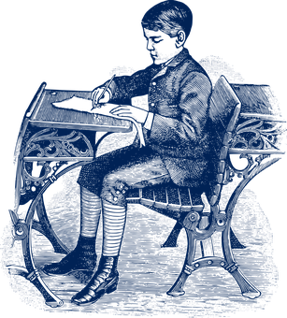
একক কাজ
প্রাকৃতিক পরিবেশর সংজ্ঞা দাও এবং প্রাকৃতিক পরিবেশের ও মানুষের তৈরি পরিবেশের ১০টি করে উপাদানের নাম লিখ।

Slide 12
জোড়ায় কাজ
নিকট পরিবেশের উদ্ভিদ ও প্রাণী পর্যবেক্ষণ করে তাদের আবাসস্থল সম্পর্কে তোমাদের ধারনা নিচের ছকে লিপিবদ্ধ কর
জীবের নাম | কোন ধরনের পরিবেশে জন্মে
উদ্ভিদ
প্রাণী

Slide 13
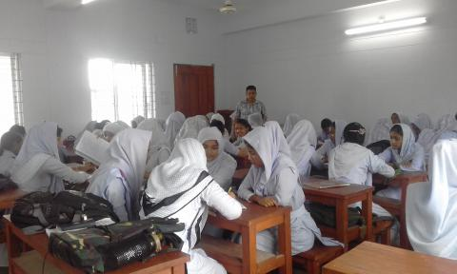
দলীয় কাজ
পরিবেশের বিভিন্ন উপাদান কীভাবে তোমার জানা উদ্ভিদ ও প্রাণীর জীবনকে প্রভাবিত করে তা লিখে ছকটি পূরণ কর।
পরিবেশের উপাদান | উদ্ভিদের কী কাজে লাগে | প্রাণীর কী কাজে লাগে
মাটি
পানি
বায়ু

Slide 14
মূল্যায়ন
১। পরিবেশের জীব উপাদানের মধ্যে রয়েছে-
(খ) জীব ও জড়
(ক) উদ্ভিদ ও প্রাণী
(গ) প্রাণী
(ঘ) উদ্ভিদ
২। প্রাকৃতিক পরিবেশের উপাদান কয়টি?
(ক) ২টি
(গ) ৪টি
(ঘ) ৫টি
(খ) ৩টি
৩। নিচেত কোনটি অজীব উপাদান?
(ক) অ্যামিবা
(খ) পানি
(ঘ) শামুক
(গ) গোলাপ
৪। জড় পরিবেশের মুল উপাদান হচ্ছে-
(ক) মাটি
(খ) পানি
(গ) বায়ু
(ঘ) মাটি, পানি, বায়ু।

Slide 15
বাড়ির কাজ
জড় উপাদান জীবের বেঁচে থাকার জন্য কতটুকূ গুরুত্বপূর্ণ ভূমিকা পালন করে বলে তুমি মনে কর?

Slide 16
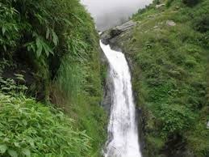
অধ্যয়নই জ্ঞানার্জনের একমাত্র পথ
Thanks

